Slide 1
МИНОБРНАУКИ РОССИИ
Федеральное государственное бюджетное образовательное учреждение
высшего образования
«МИРЭА – Российский технологический университет»
РТУ МИРЭА
Институт информационных технологий
Кафедра корпоративных информационных систем
ПРАКТИЧЕСКАЯ РАБОТА
На тему: «Корпоративная информационная система файлового хранения»
Выполнил студент группы ИКБО-03-25 Фомичев Роман Алексеевич
Москва, 2025

Slide 2
Актуальность и новизна работы
Актуальность:
1. Стремительный рост объема корпоративных данных;
2. Необходимость безопасности и контроля доступа;
3. Цифровизация документооборота.
Новизна:
Новизна системы заключается в возможности развертывания в частной инфраструктуре с контролем доступа на основе ролей и групп, что позволит обеспечить как высокую безопасность, так и удобство интеграции в корпоративную среду без зависимости от внешних облачных провайдеров.

Slide 3
Цель и задачи работы
Цель: проектирование и разработка корпоративной информационной системы файлового хранения, обеспечивающей централизованное хранение данных с возможностью гибкого управления доступом внутри компании.
Задачи:
Провести анализ предметной области, в том числе конкурентных решений;
Сформулировать основные требования к информационной системе;
Формализовать задачи на проектирование и разработку системы;
Спроектировать систему (архитектуру, функциональную схему, адаптированную модель жизненного цикла, интерфейс и базу данных);
Разработать и провести тестирование системы;
Произвести расчет вычислительной и ёмкостной сложности модуля;
Произвести тестирование модуля;
Рассчитать экономическую эффективность и стоимость проведения работ;
Оформить пояснительную записку согласно ГОСТ 7.32-2017.

Slide 4
Анализ существующих решений
Критерий | Google Drive | OneDrive | DropBox | NextCloud | OwnCloud | Целевое решение
Разграничение доступа | + | + | + | +- | +- | +
Возможность развертывания в частной инфраструктуре | - | - | - | + | + | +
Контроль версий | + | + | - | + | + | +

Slide 5

Требования к веб-приложению
Функциональные требования:
загрузка файлов и сохранение метаданных;
управление доступом к файлам;
контроль версий файлов;
просмотр, редактирование файлов.
2) Нефункциональные требования:
упрощение пользовательского интерфейса;
минимизация количества действий при работе с файлами;
ускорение времени загрузки страницы.

Slide 6

Архитектура информационной системы

Slide 7
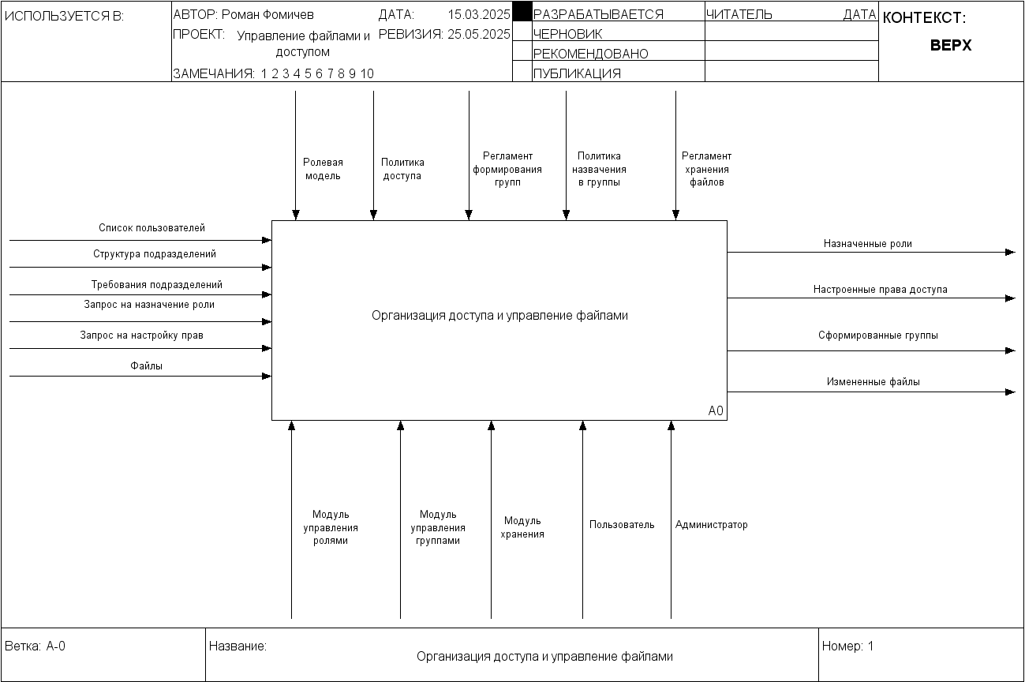
Функциональная модель системы

Slide 8
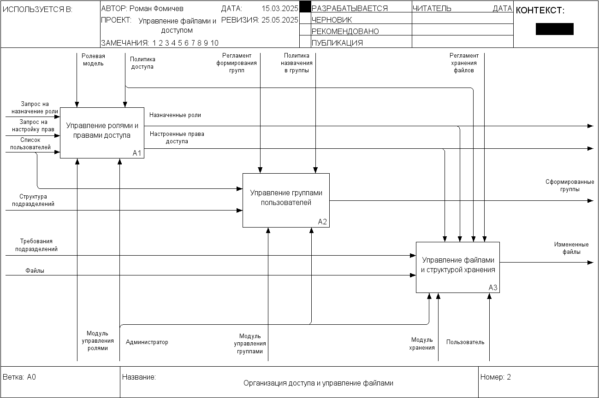
Функциональная модель системы

Slide 9
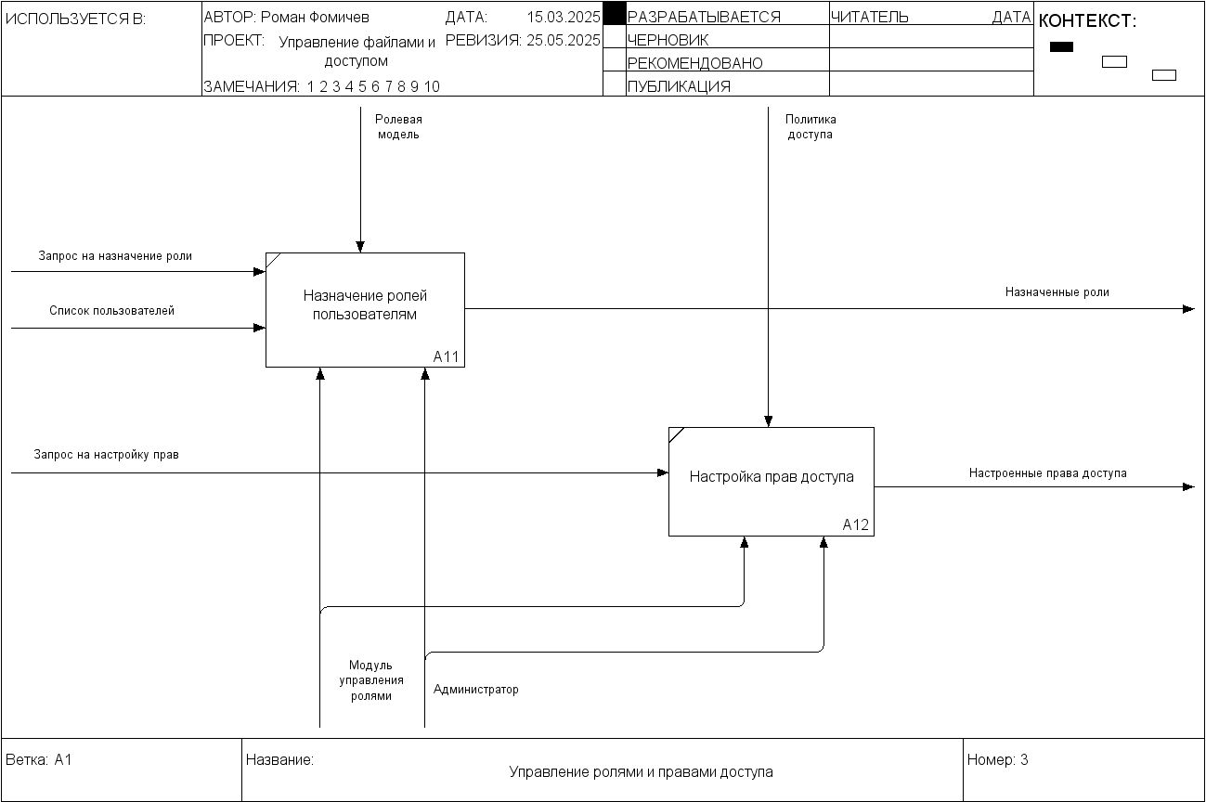
Функциональная модель системы

Slide 10
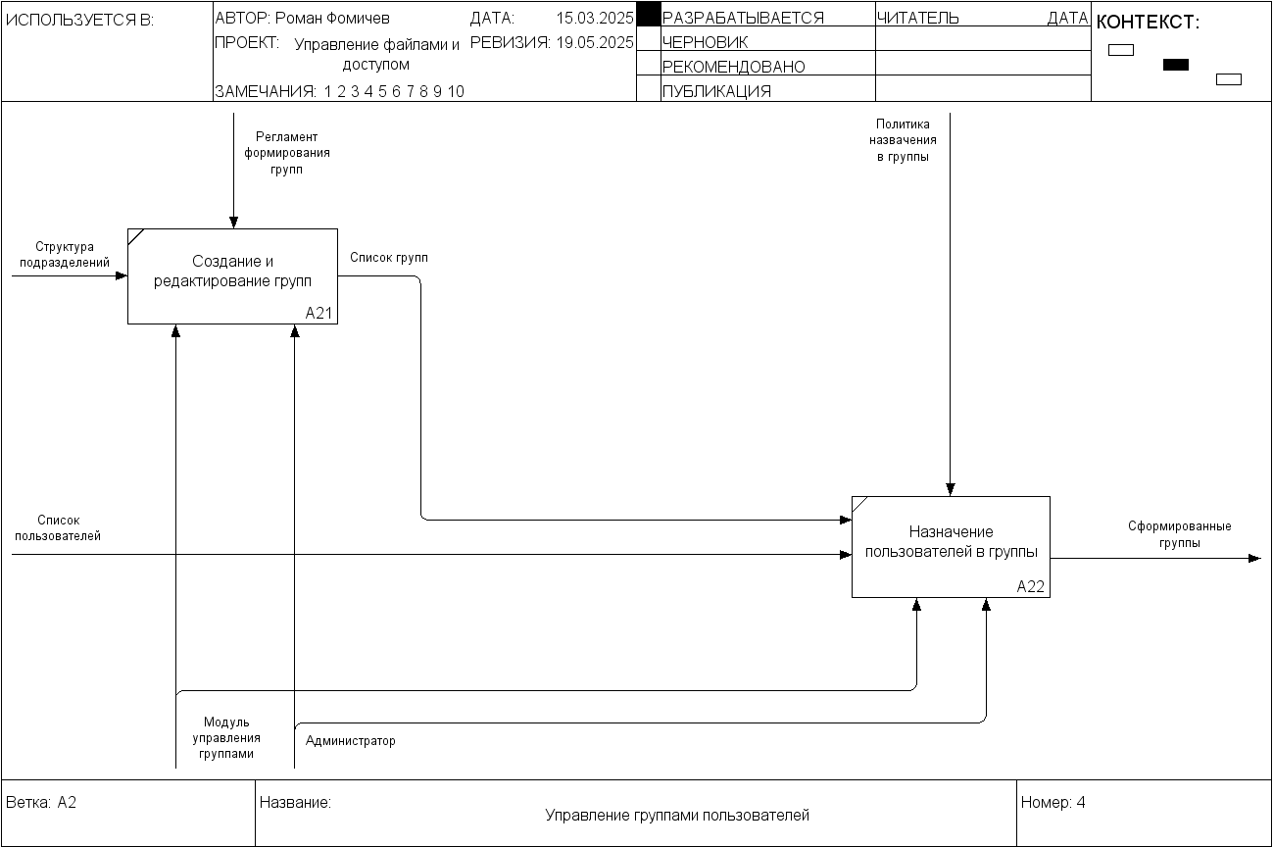
Функциональная модель системы

Slide 11
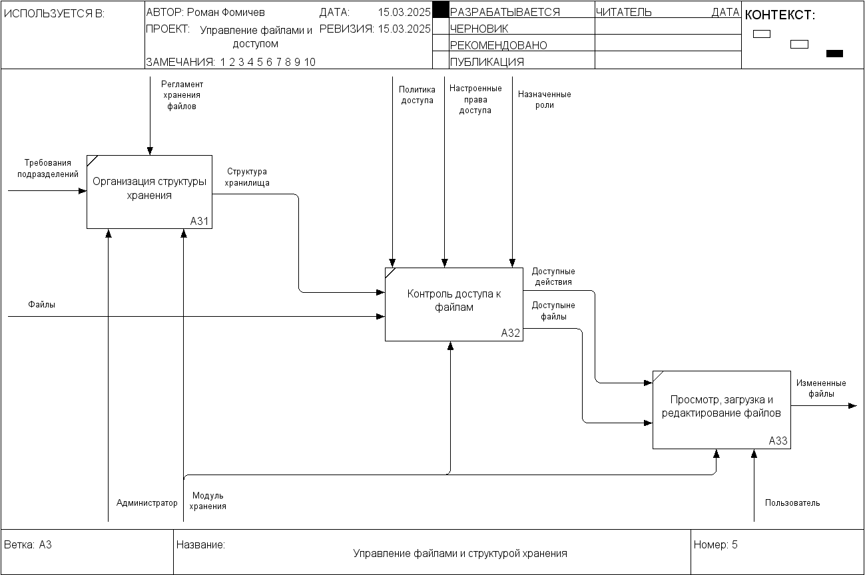
Функциональная модель системы

Slide 12





Выбор инструментов

Slide 13
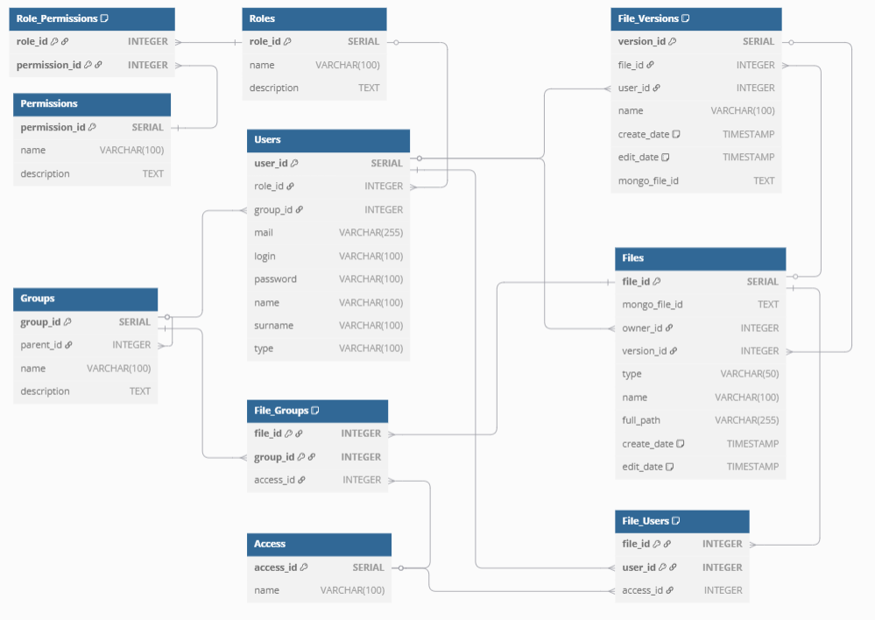
Схема базы данных
Основные объекты системы:
Пользователь
Роль
Право
Группа
Файл
Уровень доступа
Версия файла

Slide 14
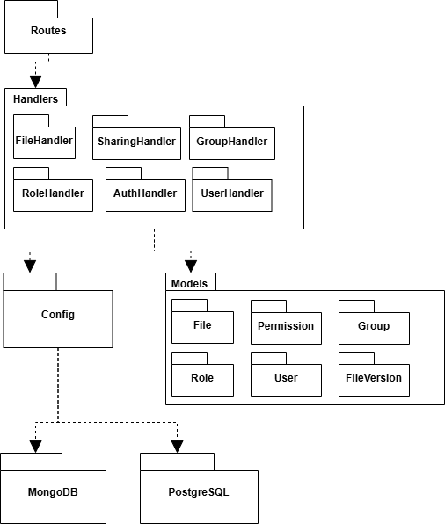
Архитектура серверной части

Slide 15
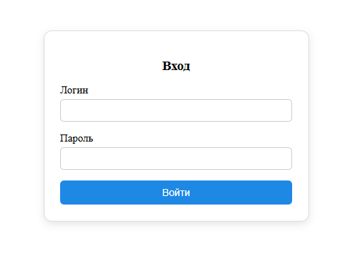
Пользовательский интерфейс

Slide 16
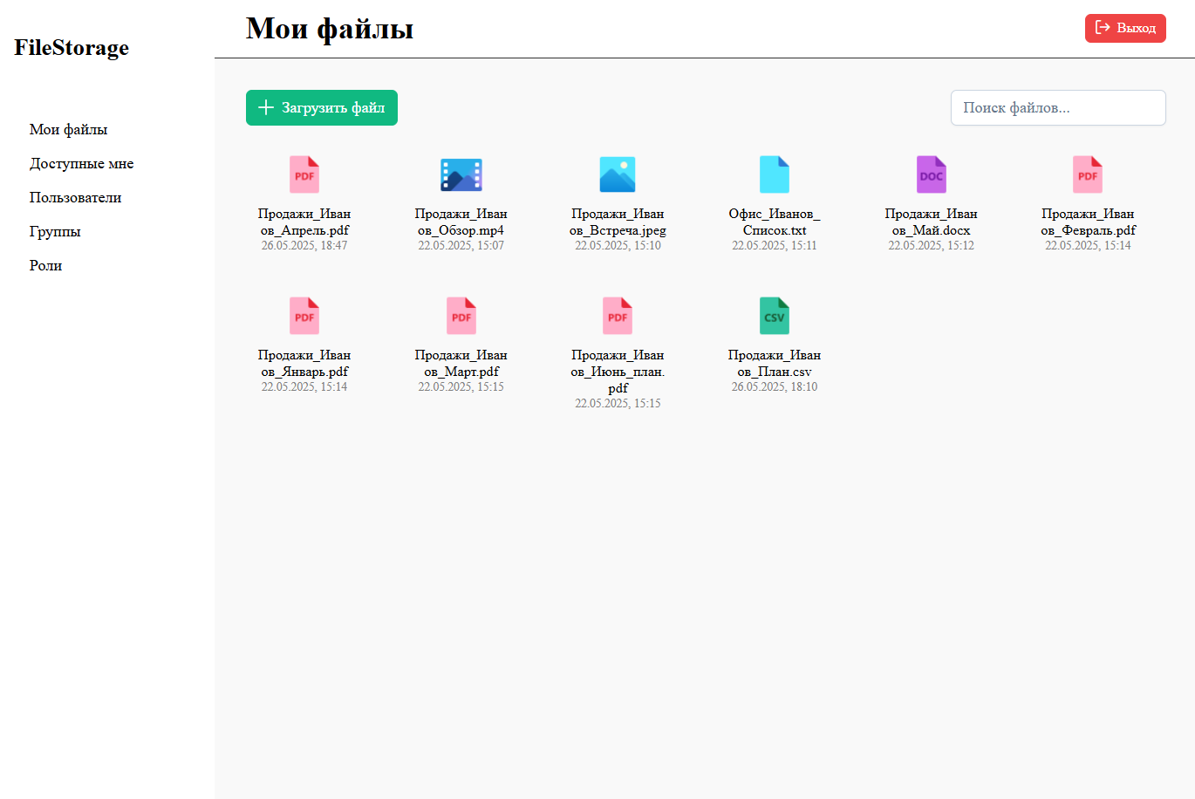
Пользовательский интерфейс

Slide 17
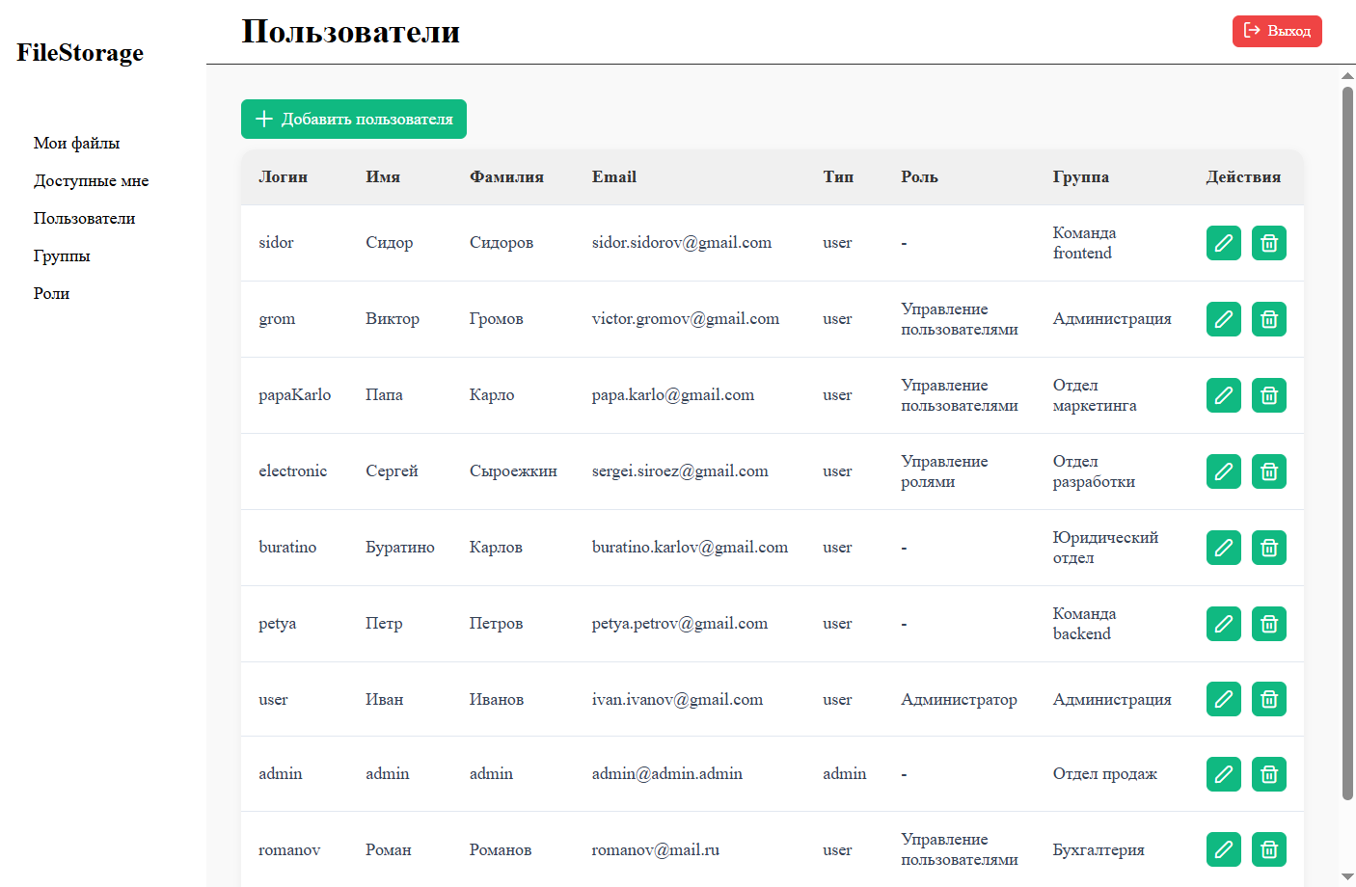
Пользовательский интерфейс

Slide 18
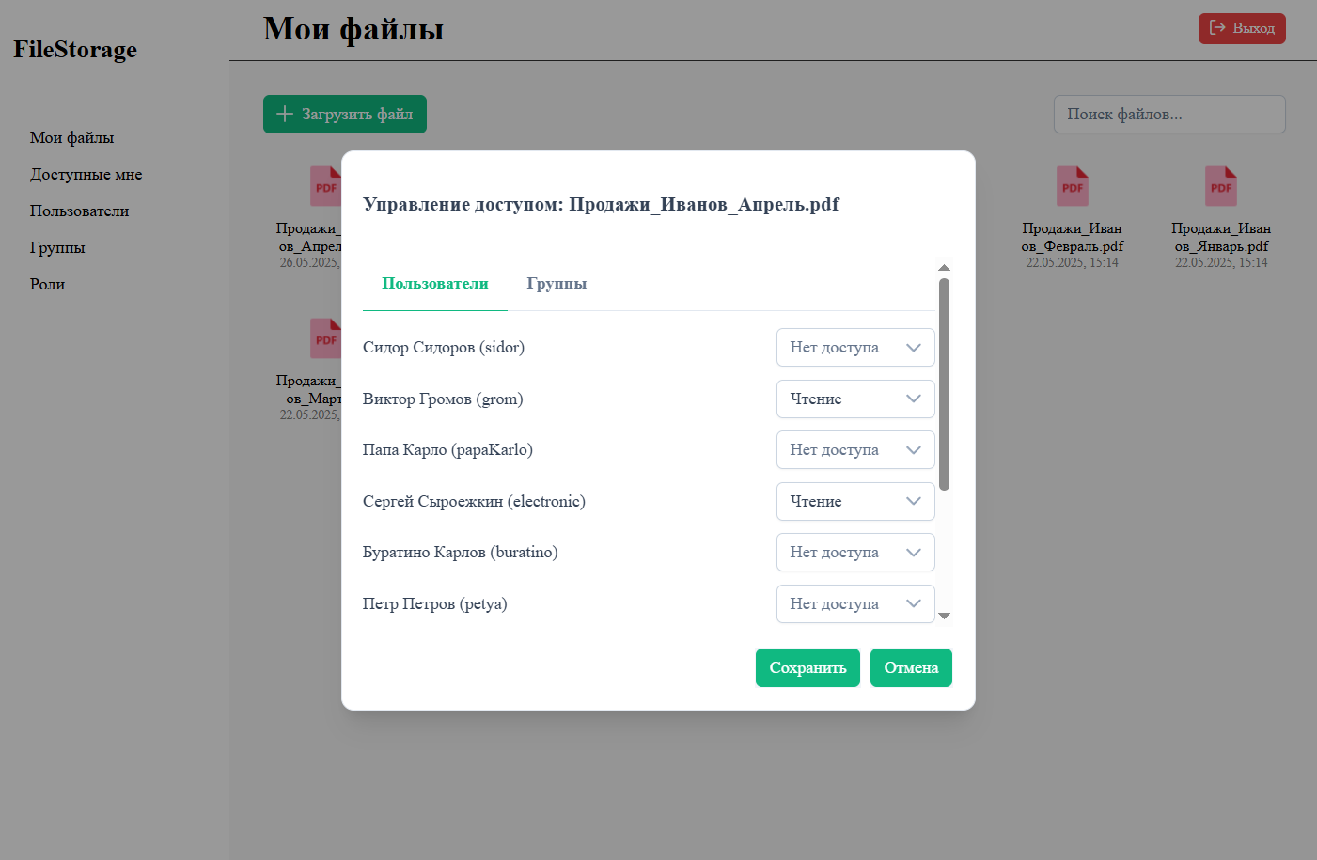
Пользовательский интерфейс

Slide 19
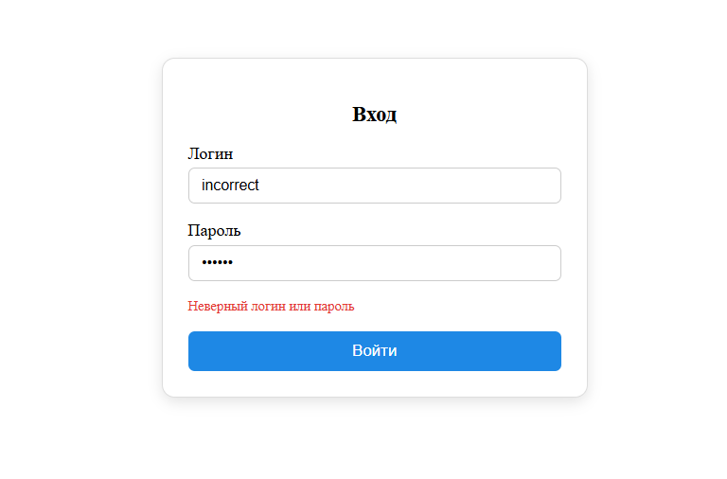
Тестирование системы

Slide 20
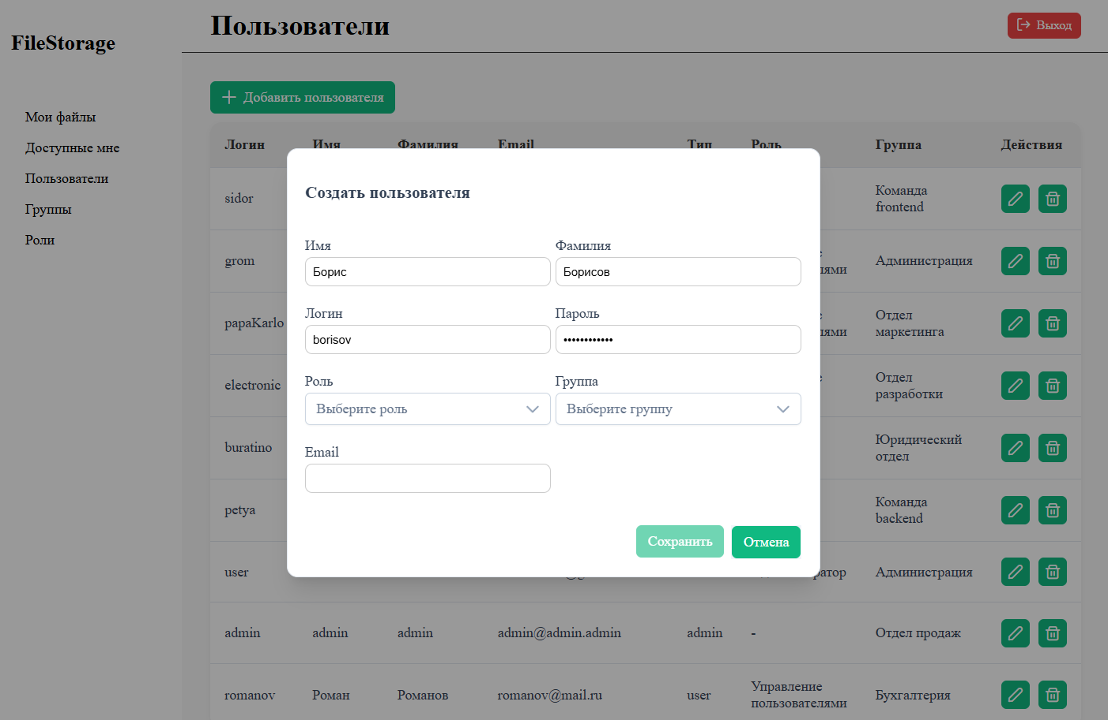
Тестирование системы

Slide 21
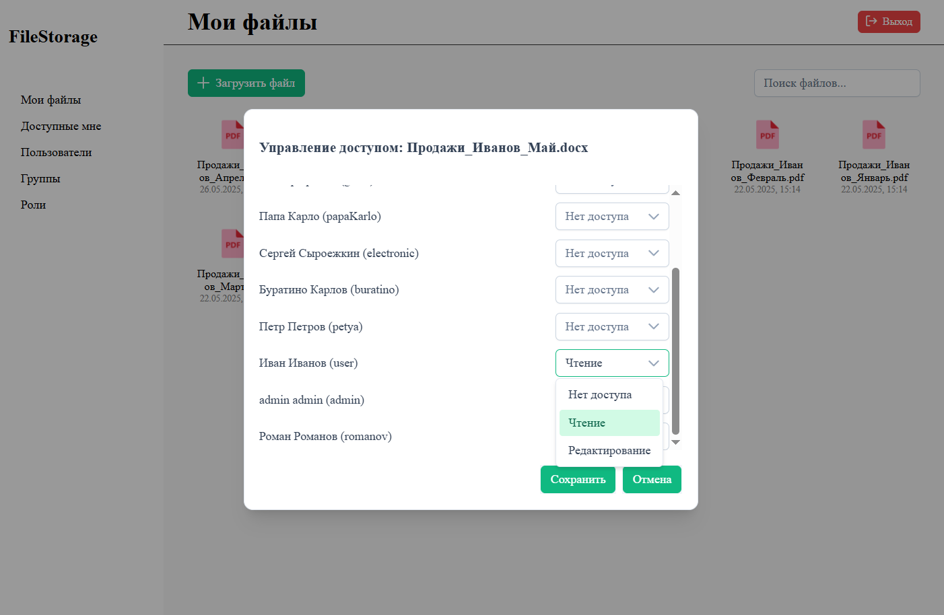
Тестирование системы

Slide 22
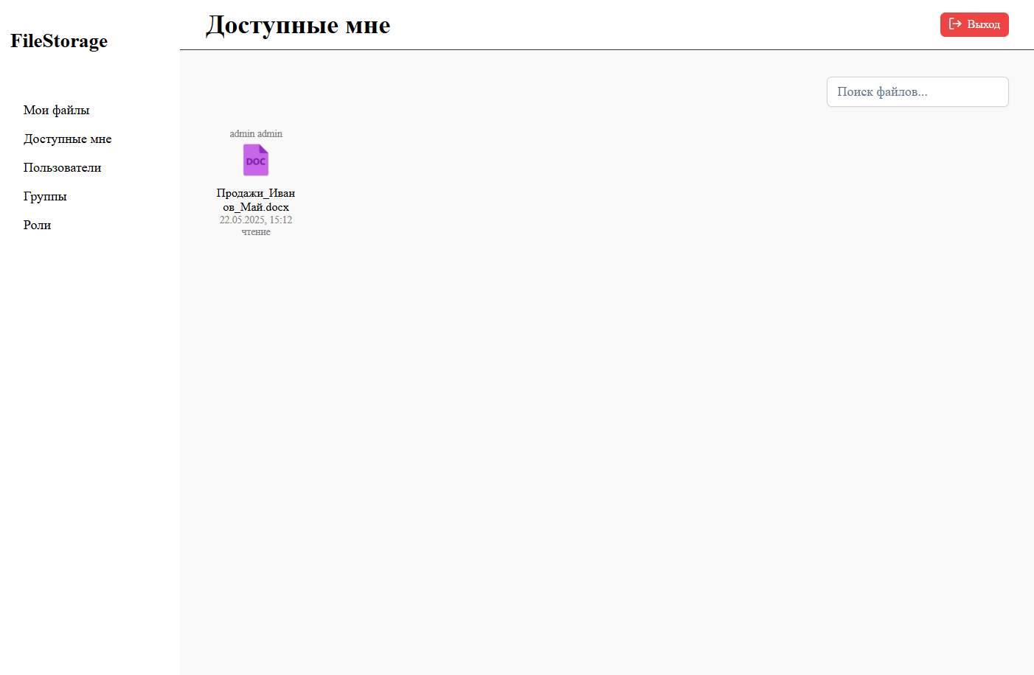
Тестирование системы

Slide 23
Расчёт полной себестоимости проекта
№ пп | Номенклатура статей расходов | Затраты (руб.) | Доля затрат, %
1 | Сырье и материалы | 9735,00 | 0,92
2 | Основная заработная плата | 382 849,00 | 36,11
3 | Дополнительная заработная плата | 91 883,76 | 8,67
4 | Страховые взносы | 143 369,29 | 13,52
5 | Амортизация | 7500,00 | 0,71
6 | Прочие расходы | 424 962,39 | 40,08
Итого |  | 1 060 299,44 | 100,0

Slide 24
Структура затрат по работе полной себестоимости проекта

Slide 25
Выводы
В ходе выполнения работы была разработана корпоративная информационная система файлового хранения. Поставленные цели достигнуты.
Разработанная система обеспечивает централизованное и безопасное хранение файлов, поддержку версионирования и гибкое управление доступом. Это позволяет эффективно организовать совместную работу сотрудников и повысить информационную независимость организации.

Slide 26
Перспективы развития
Добавление встроенного редактора файлов;
Добавление поддержки совместной работы в режиме реального времени;
Мобильное приложение для доступа к хранилищу;
Расширение поисковых возможностей.

Slide 27
Спасибо за внимание.
Доклад окончен.

